Slide 1
ДОМАШНЕЕ ЗАДАНИЕ
ПАРАГРАФ 9 ЧИТАТЬ
ЗНАТЬ ПРИЧИНЫ И ХОД БОРЬБЫ АНГЛИИ С ИСПАНИЕЙ
БЫТЬ ГОТОВЫМИ К РАБОТЕ НА КОНТУРНОЙ КАРТЕ:
ЗНАТЬ ПУТЬ НЕПОБЕДИМОЙ АРМАДЫ (СМ.КАРТУ НА ПОСЛЕДНЕМ СЛАЙДЕ ИЛИ В УЧЕБНИКЕ, СТР.128);
ВЗЯТЬ С СОБОЙ ЦВЕТНЫЕ КАРАНДАШИ

Slide 2
САМОСТОЯТЕЛЬНАЯ РАБОТА
ПО ТЕМЕ «РЕФОРМАЦИЯ И КОНТРРЕФОРМАЦИЯ»

Slide 3
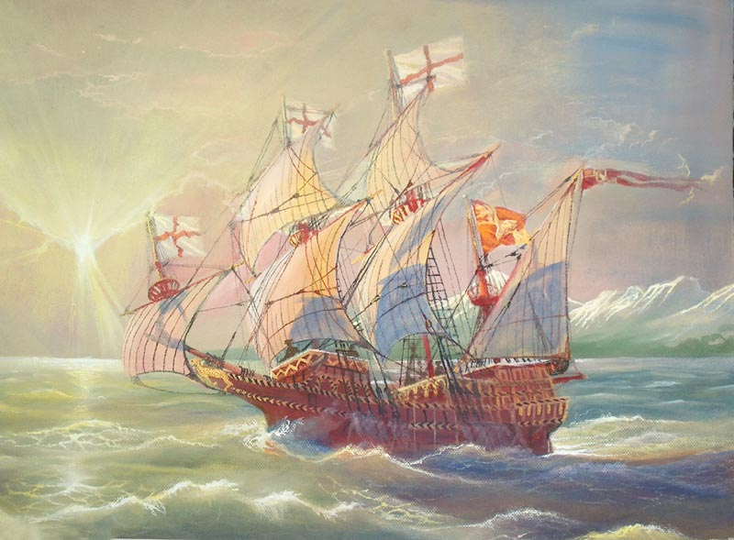
КОРОЛЕВСКАЯ ВЛАСТЬ И РЕФОРМАЦИЯ В АНГЛИИ
БОРЬБА ЗА ГОСПОДСТВО НА МОРЯХ
УРОК ИСТОРИИ В 7 КЛАССЕ

Slide 4
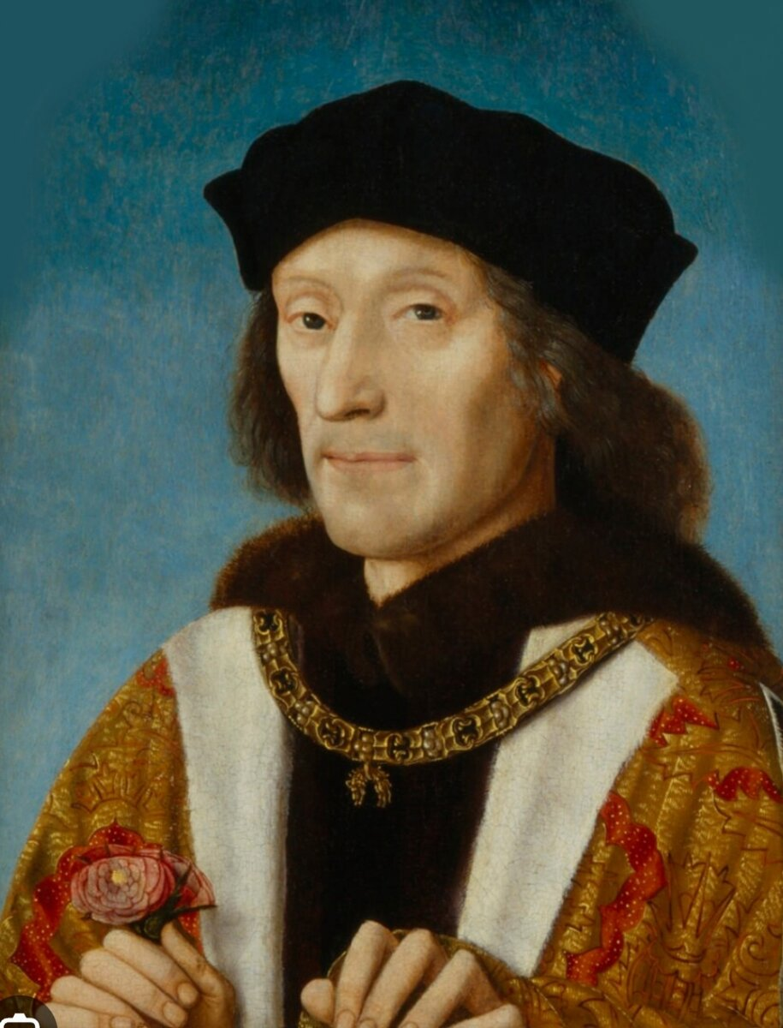
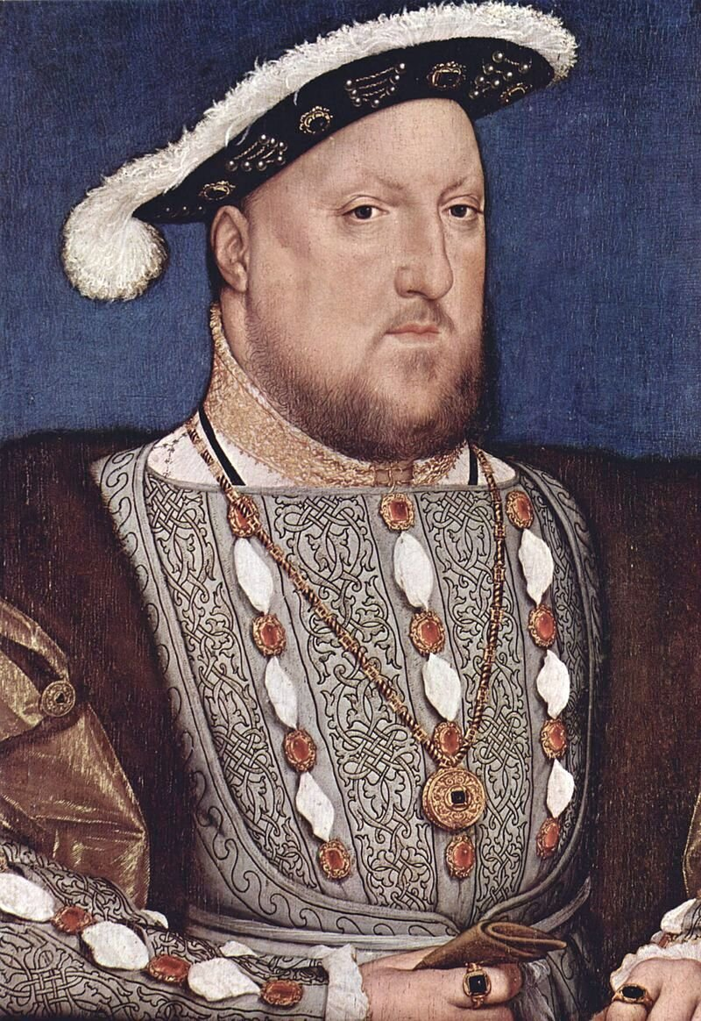
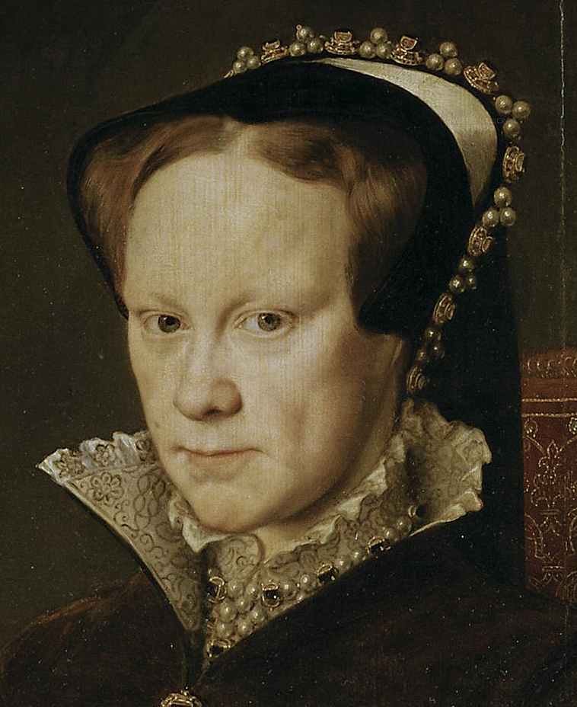
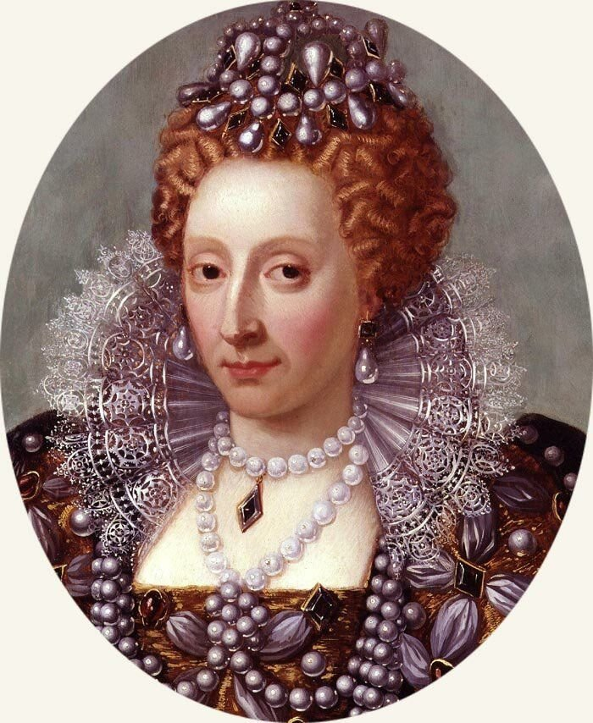
XVI ВЕК. ПРАВЯЩАЯ ДИНАСТИЯ - ТЮДОРЫ
ГЕНРИХ VIII
ЕЛИЗАВЕТА
ГЕНРИХ VII
МАРИЯ

Slide 5
ГЕНРИХ VII
(1485-1509)
ВОССТАНОВИЛ ФИНАНСЫ
УКРЕПИЛ СУДЕБНУЮ СИСТЕМУ

Slide 6
ГЕНРИХ VIII (1509 - 1547)
РЕФОРМАЦИЯ «СВЕРХУ»
1534 г. – ПАРЛАМЕНТ ОБЪЯВИЛ КОРОЛЯ ГЛАВОЙ ЦЕРКВИ
ГЕНРИХ VIII ЗАКРЫЛ 3000 МОНАСТЫРЕЙ
ЗЕМЛИ МОНАСТЫРЕЙ ОН ПРОДАЛ ПОДАННЫМ ЗА 1,26 МЛН Ф.СТ. (9 229 248 000 рублей)
СОЗДАЛ АНГЛИКАНСКУЮ ЦЕРКОВЬ

Slide 7
МАРИЯ (КРОВАВАЯ) ТЮДОР
(1553-1558)
КОНТРРЕФОРМАЦИЯ
ВЫШЛА ЗАМУЖ ЗА ИСПАНСКОГО КОРОЛЯ ФИЛИППА II
ВОССТАНОВИЛА ВЛАСТЬ ПАПЫ НАД АНГЛИЕЙ
ВЕРНУЛА ЦЕРКВИ ЧАСТЬ ОТНЯТЫХ ЗЕМЕЛЬ
ЖЕСТОКО КАЗНИЛА ПРОТЕСТАНТОВ

Slide 8
ЕЛИЗАВЕТА ТЮДОР (1558 - 1603)
ПРОВОЗГЛАСИЛА АНГЛИКАНСКУЮ ЦЕРКОВЬ ГОСУДАРСТВЕННОЙ
КОРОЛЕВА – ГЛАВА ЦЕРКВИ, ЦЕРКОВЬ СТАНОВИТСЯ ДЕШЕВОЙ
ПОЛИТИКА ЭКОНОМИИ ПРИ ДВОРЕ
УМЕНЬШИЛА РОЛЬ ПАРЛАМЕНТА (13Х45)
ПОКРОИТЕЛЬСТВОВАЛА ПРОМЫШЛЕННОСТИ И ТОРГОВЛЕ, ПИРАТАМ И ПРЕДПРИИМЧИВЫМ ПРОТЕСТАНТАМ

Slide 9
